Slide 1
簡易影像分析實務-車流
謝家名

Slide 2
發想&動機
運用以前學習經驗
整合現有觀念
生活身邊大小事

Slide 3
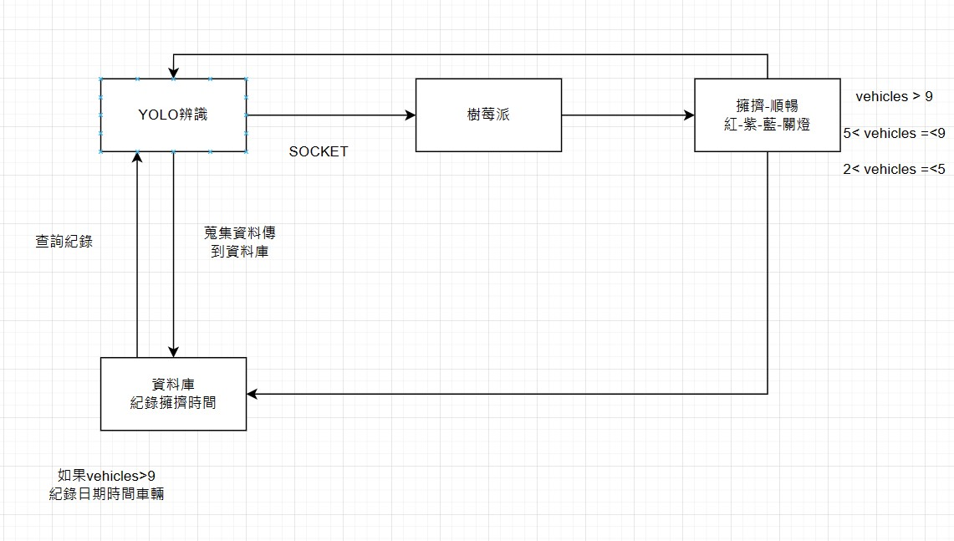
概念圖

Slide 4
物件偵測:You Only Look Once (YOLO)
卷積神經網路
訓練過程
物件偵測

Slide 5
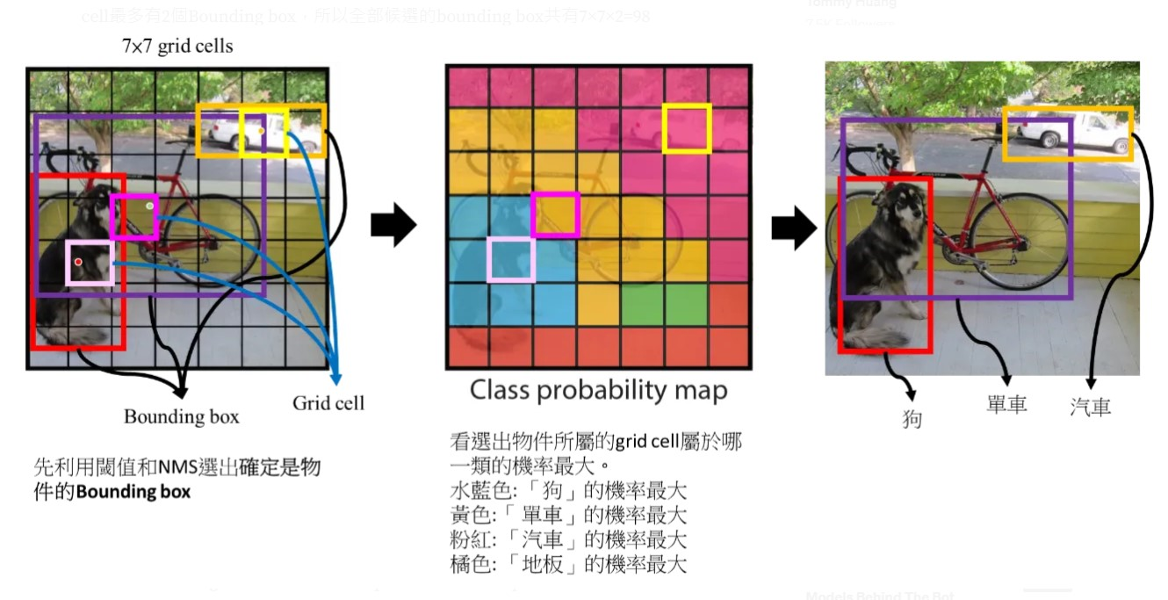
物件偵測
confidence score

Slide 6
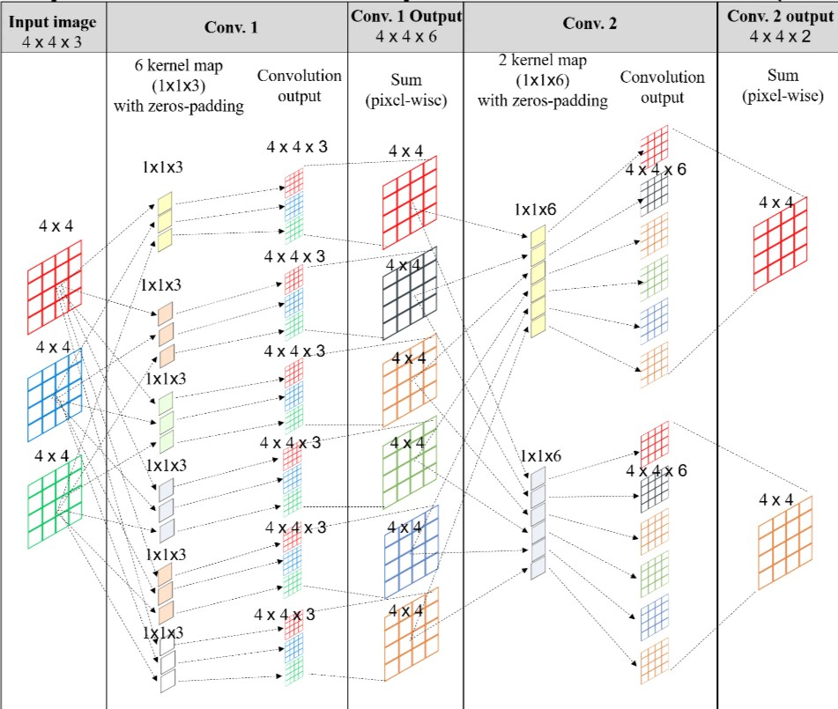
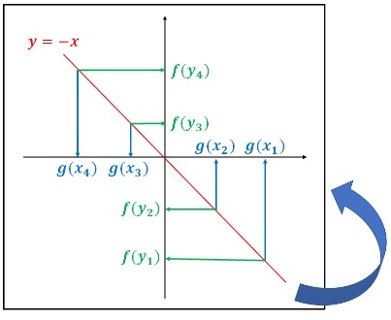
卷積
輸入一幅影像f(x,y)，經過特定設計的卷積核g(x,y)進行卷積處理以後，輸出影像將會得到模糊，邊緣強化等各種效果。

Slide 7
訓練
DARKNET:YOLO作者自己寫的一個深度學習框架
要建立學習模組檔案有GPU需求
GPU等級不夠的可以用GOOGLE提供的colab去跑
https://reurl.cc/o09kbD

Slide 8
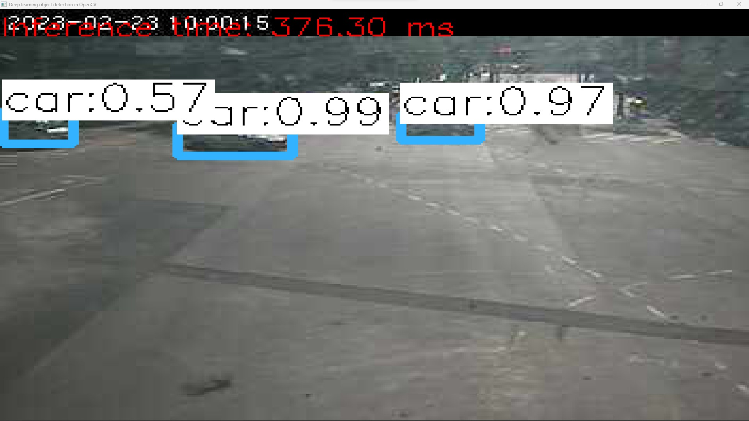
成果

Slide 9
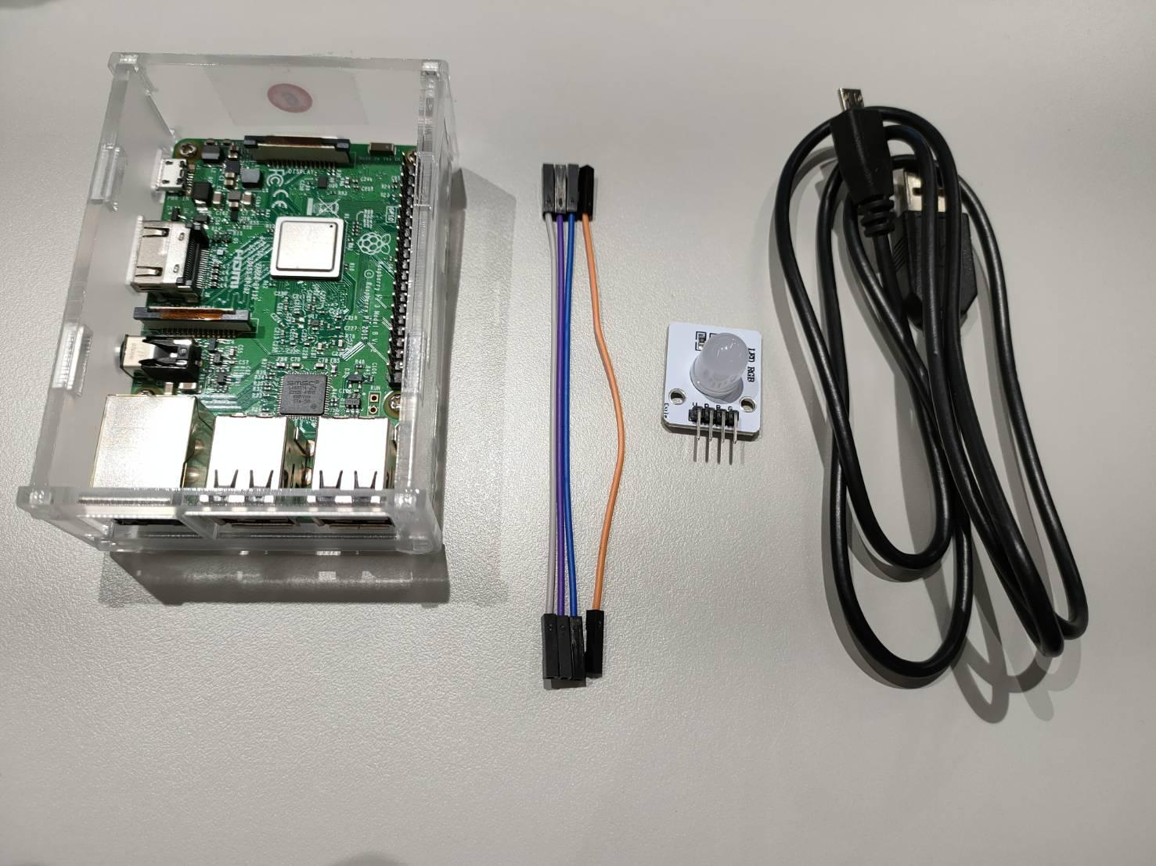
物聯網材料
三色LED
樹莓派
杜邦線
電源線

Slide 10
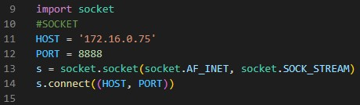

SOCKET
python部分
<1>加入socket
<2>把執行中需求資料傳到樹莓派接點上

Slide 11


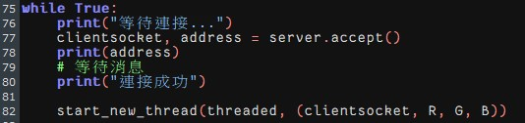
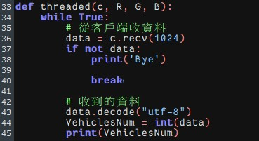
SOCKET
raspberrypi部分
<1>裝socket
<2>確認ip端口
<3>確認是否連接成功
<4>從客戶端收資料

Slide 12
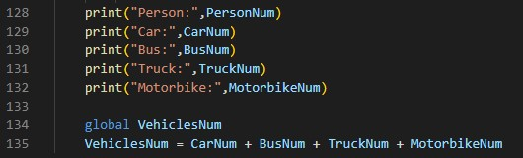
設定偵測物件
把車輛類的用vehiclesnum做合併
設定成全域變數讓迴圈執行時的send指令也能用此變數

Slide 13
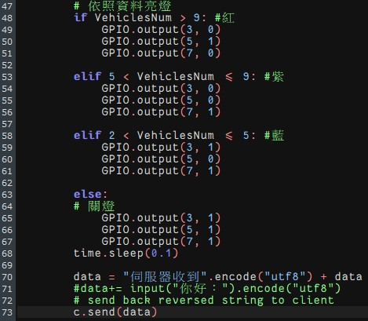
連接LED程式碼部分
raspberrypi程式，用SOCKET
連接

Slide 14
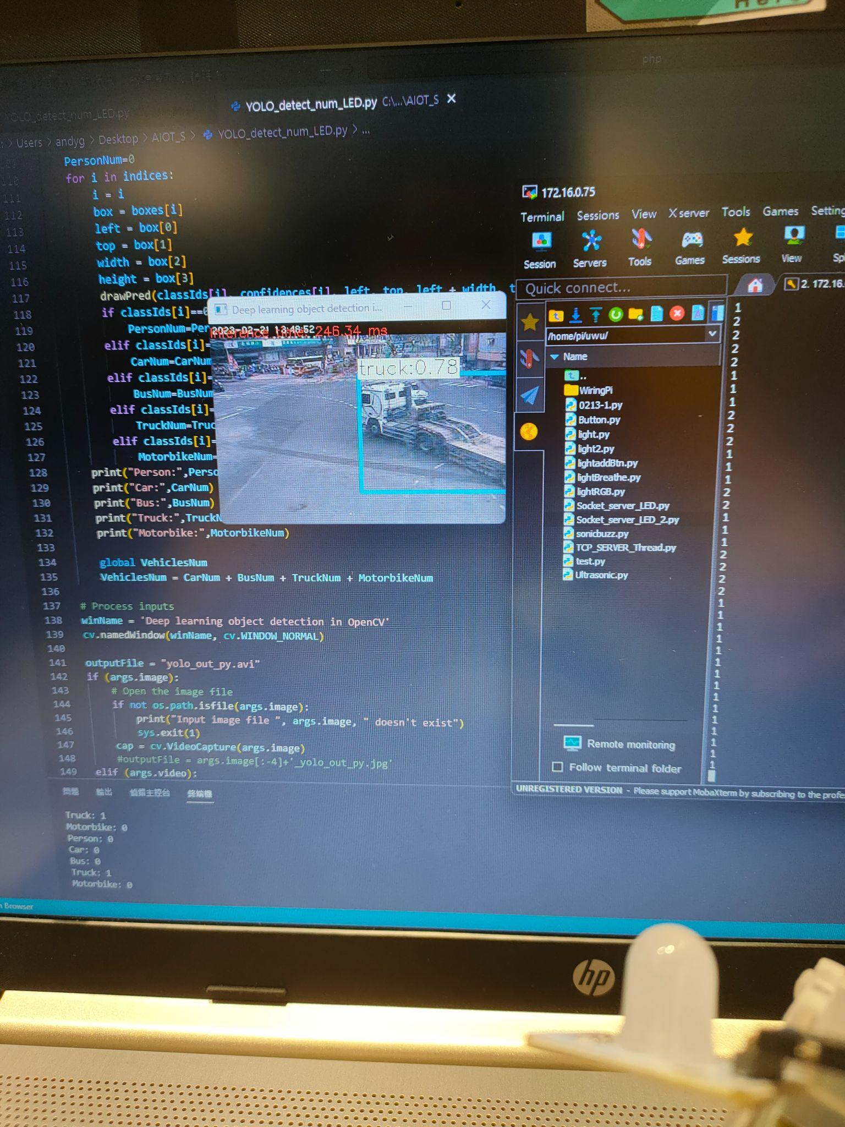
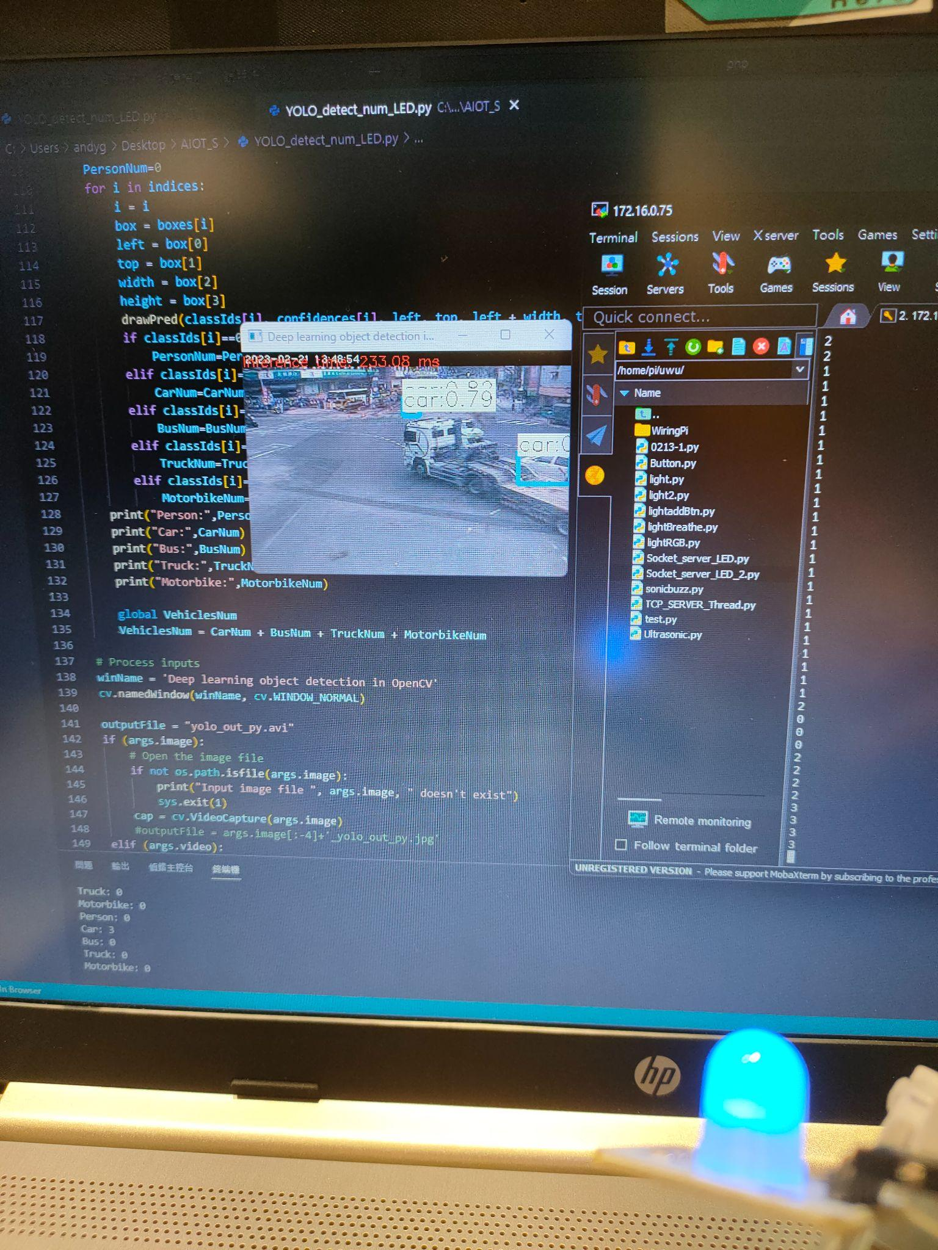
連接LED
偵測到1台 不亮燈
偵測到3台 亮藍燈

Slide 15
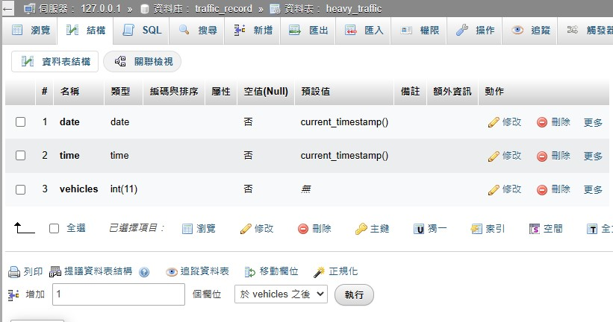
連接資料庫
<1>建立db:traffic_record&資料表heavy_traffic
<2>建立名稱、類型、
預設值
<3>傳進資料

Slide 16

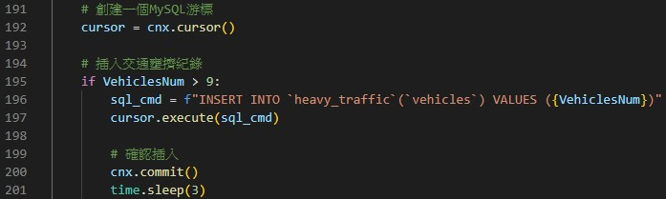

連接資料庫程式碼部分

Slide 17
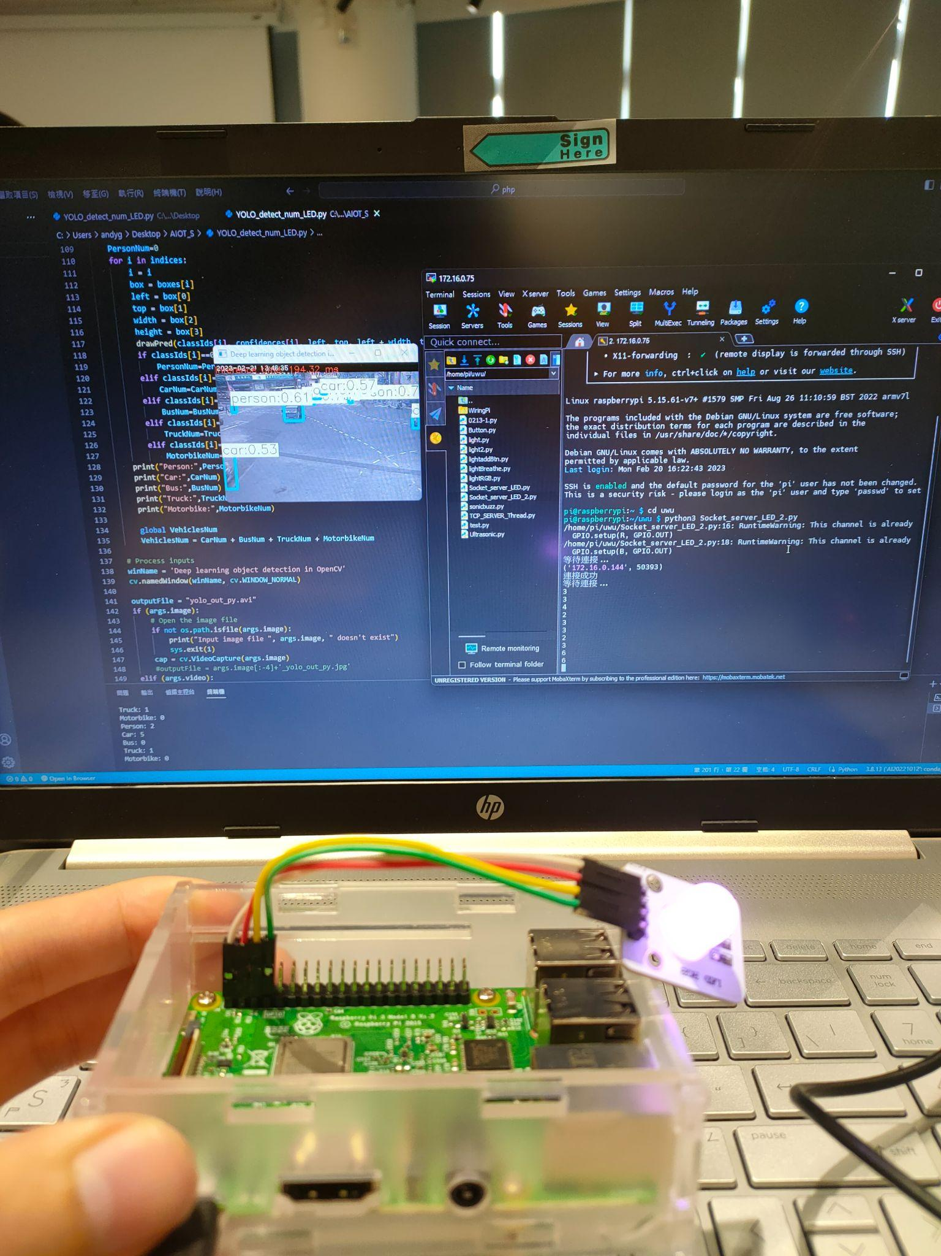
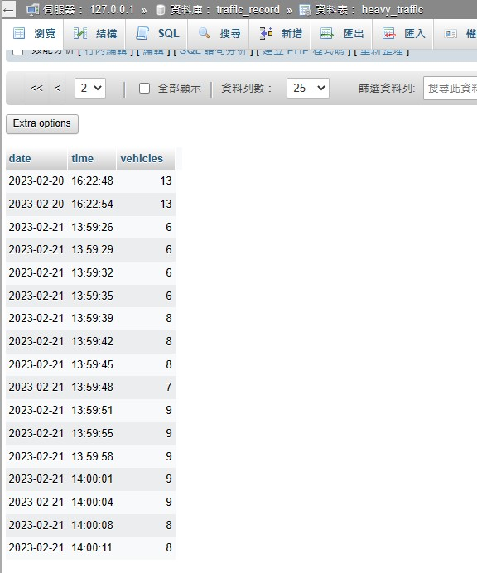
實際成果
*10以上不常出現，展示5輛以上資料

Slide 18
實際操作
<1>開樹莓派socket程式
<2>執行python主程式
<3>看資料庫數據接收狀況

Slide 19
-END-

